Slide 1





Slide 2








Giới Thiệu Đề Tài
Cơ Sở Lý Thuyết
Hiện Thực
Kết Luận
Demo Ứng Dụng
Đánh Giá

Slide 3

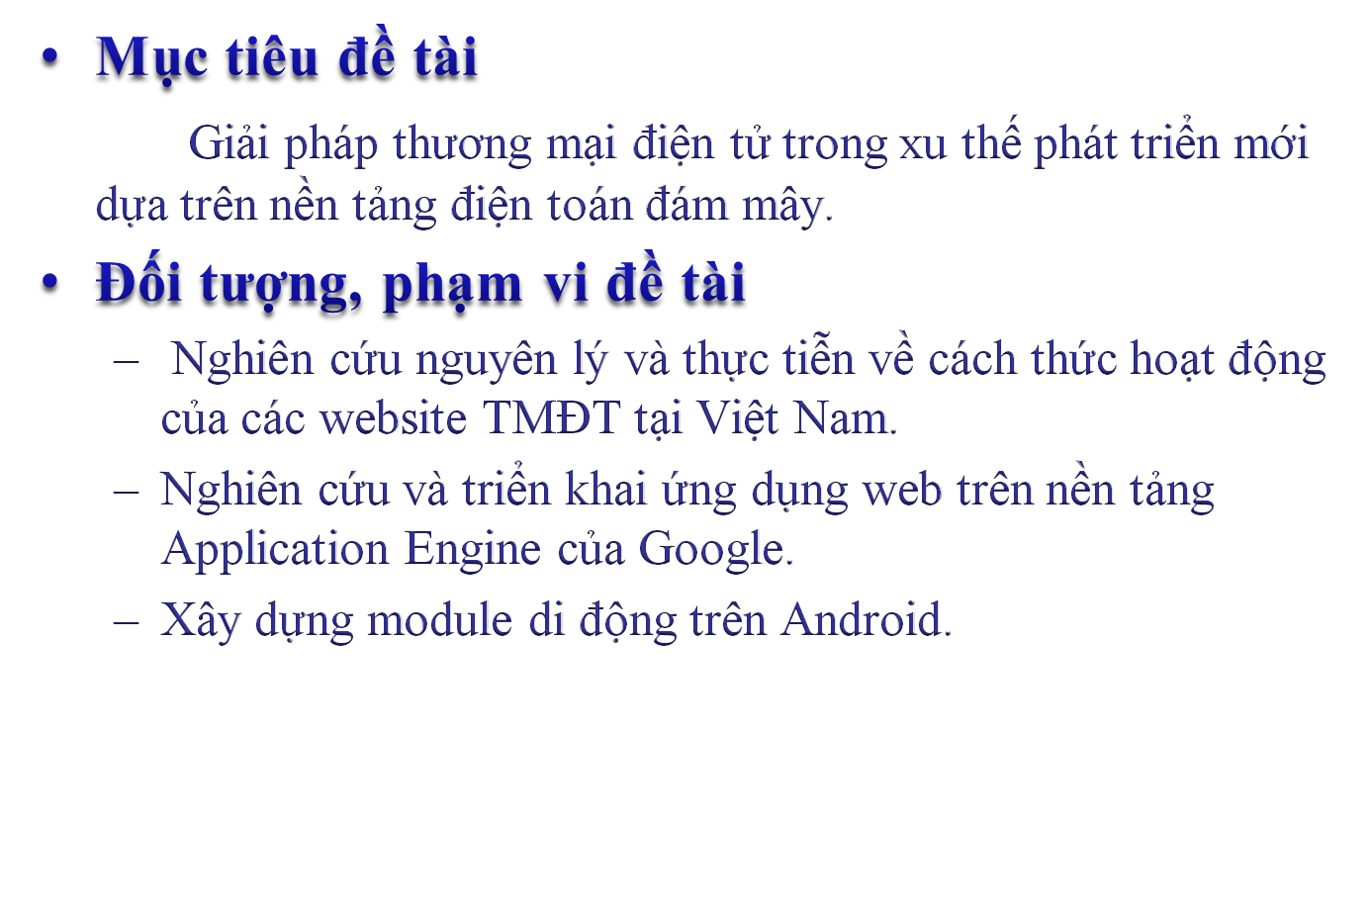

Slide 4

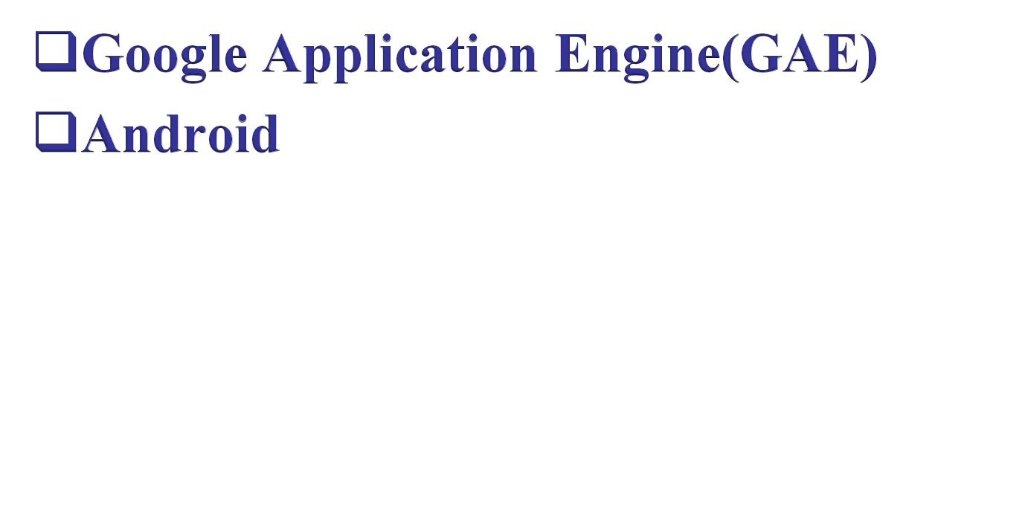

Slide 5


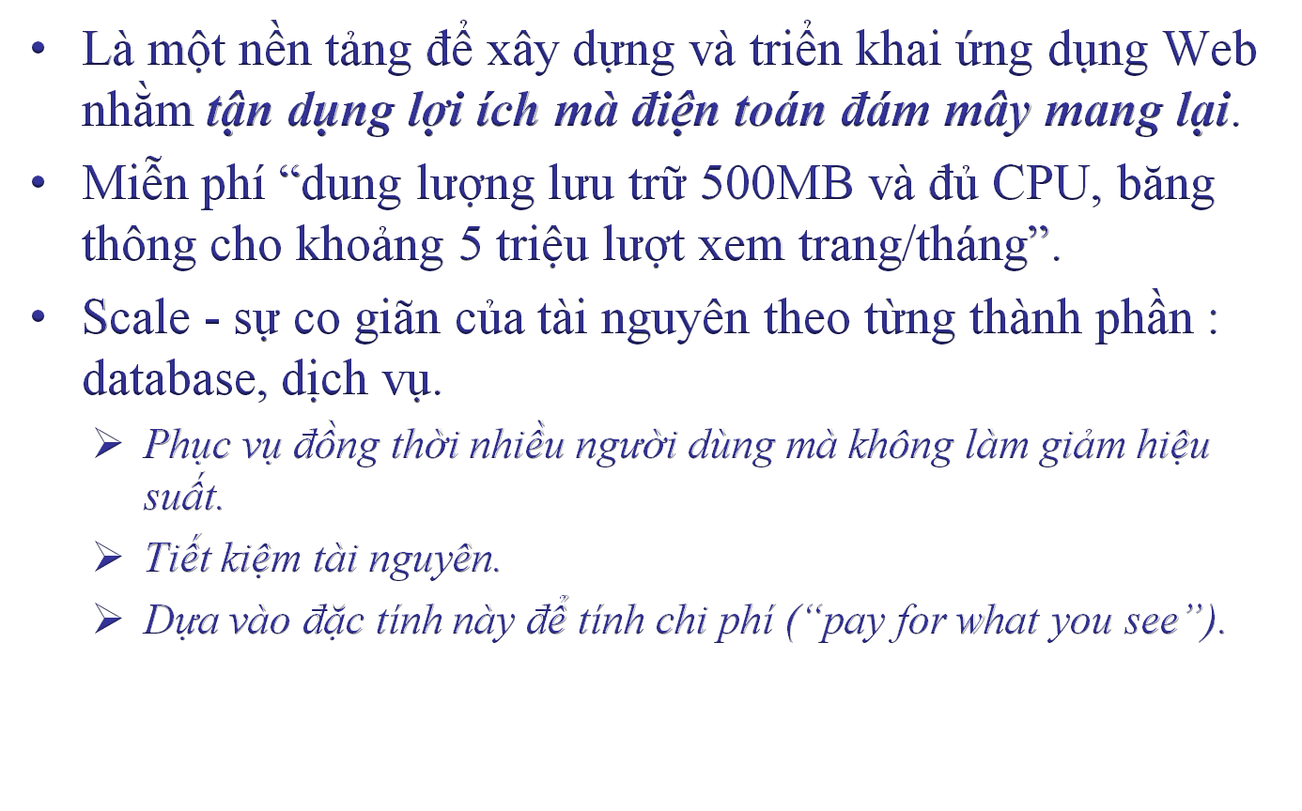

Slide 6

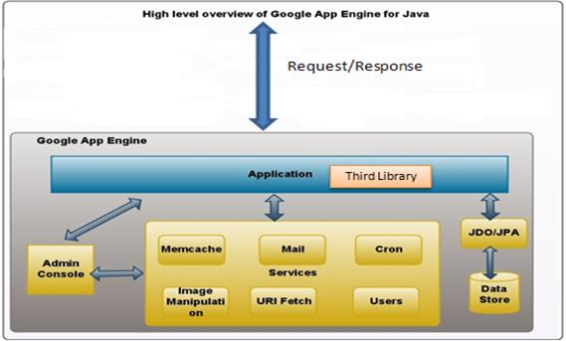

Slide 7

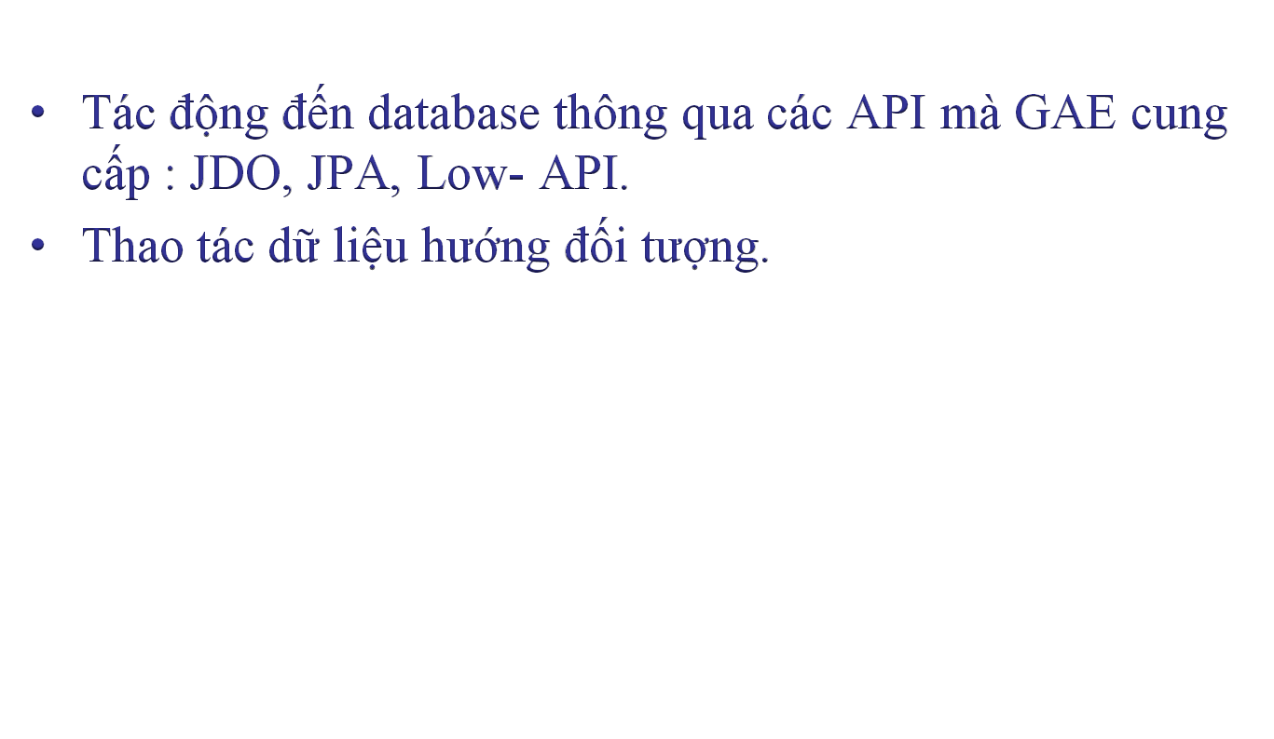
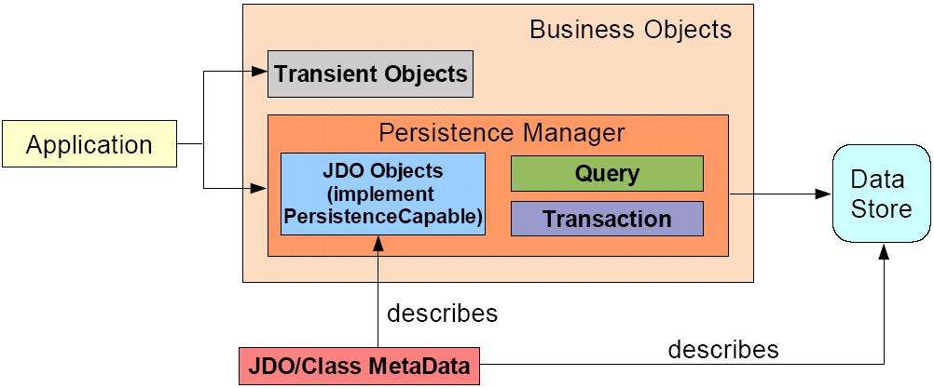

Slide 8

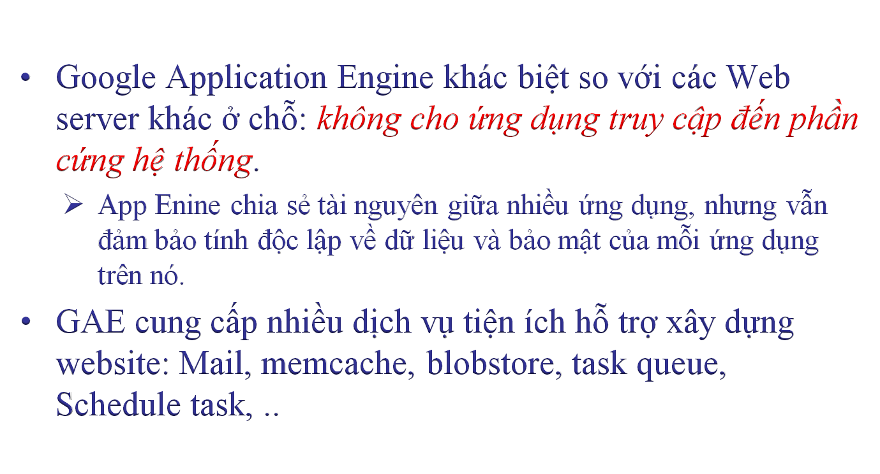

Slide 9



Giải trí đa phương tiện
Kho ứng dụng
Khả năng tùy biến
Xu hướng của
thị trường
Dễ sử dụng

Slide 10

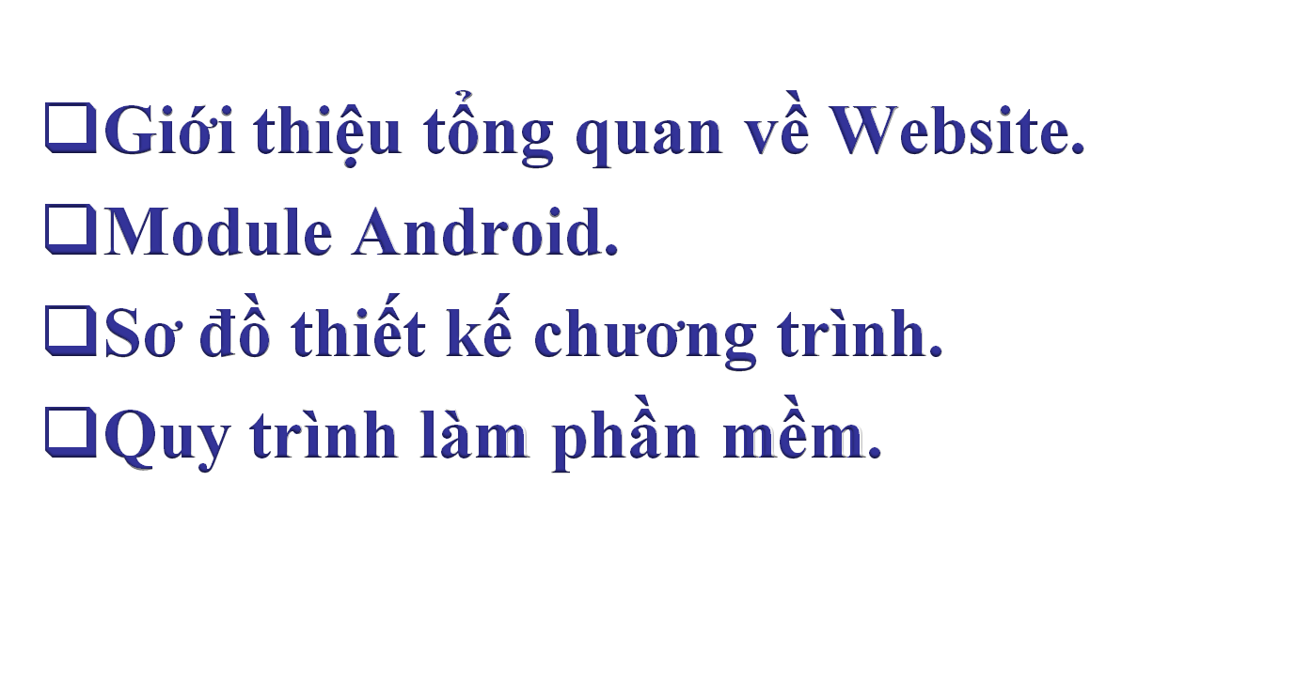

Slide 11


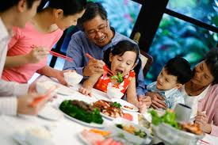

Website cung cấp thực phẩm tại nhà

Slide 12
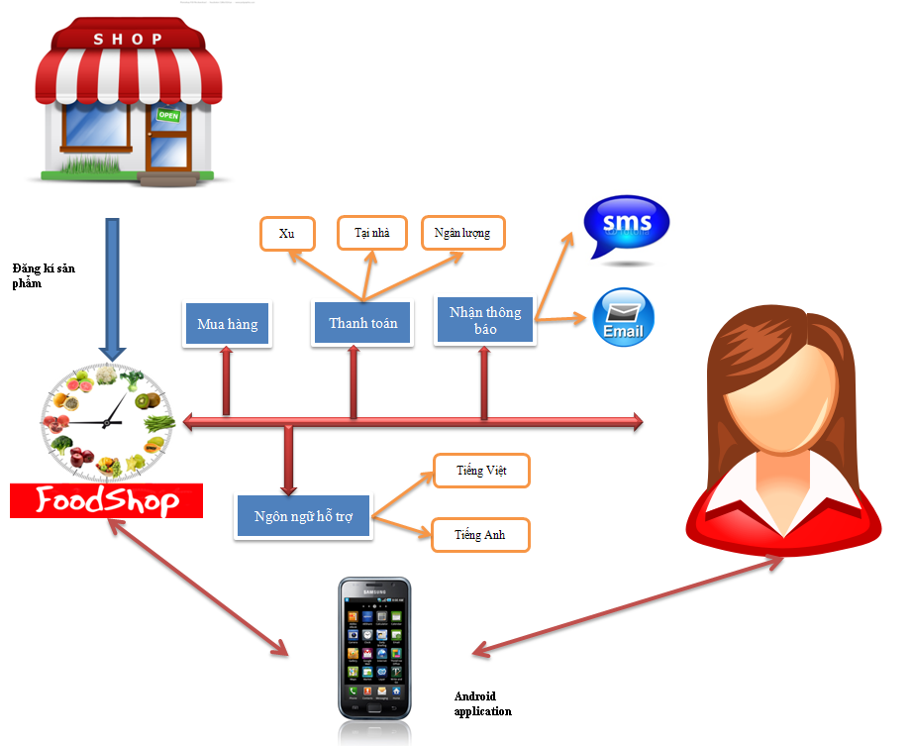

Slide 13

Bao gồm 2 phần sau:
  Module client: cung cấp các chức năng cho khách hàng lựa chọn món ăn hay thanh toán online.
  Module server: là một tổng đài giả lập nhận các tin nhắn SMS của người dùng. Hay tự động gửi tin nhắn khuyến mãi dịch vụ đến khách hàng.

Slide 14

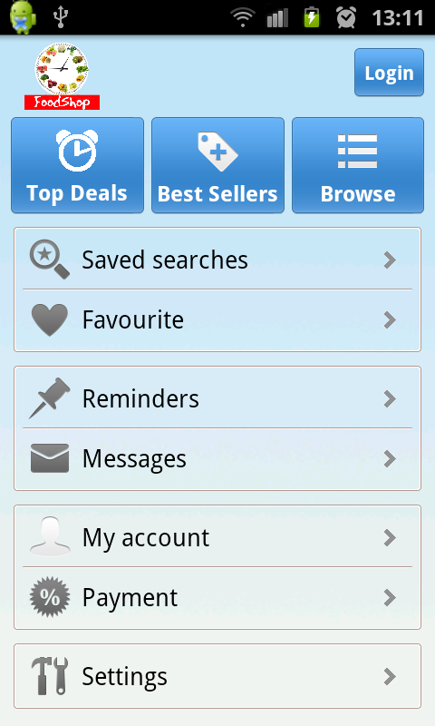
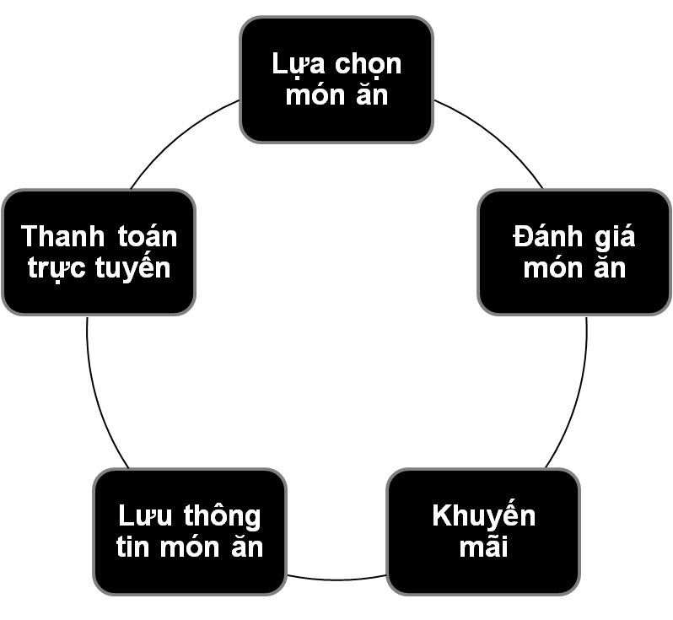

Slide 15

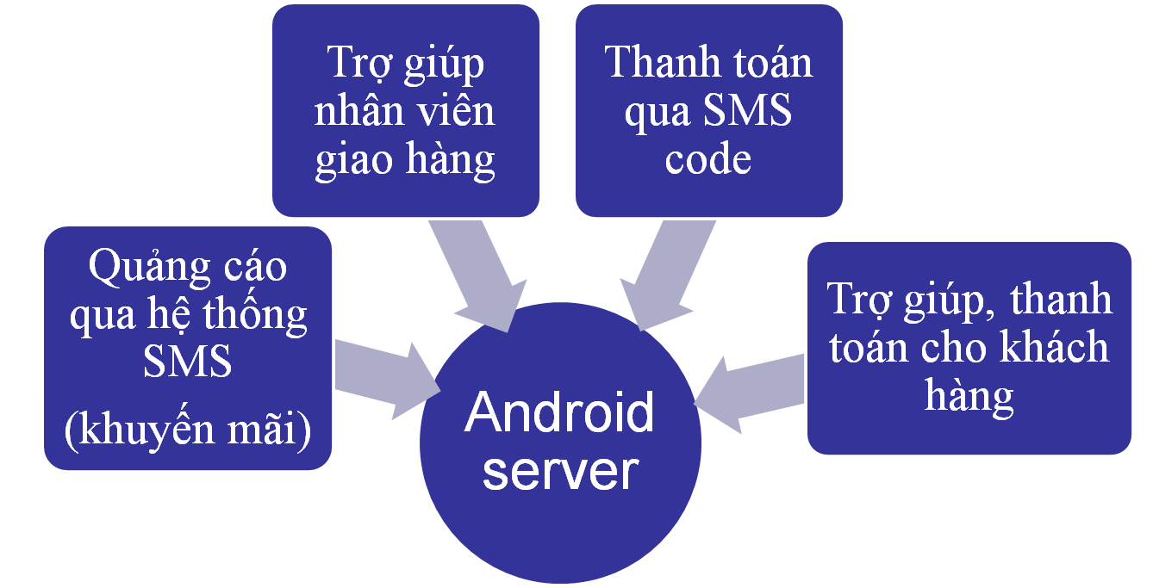

Slide 16

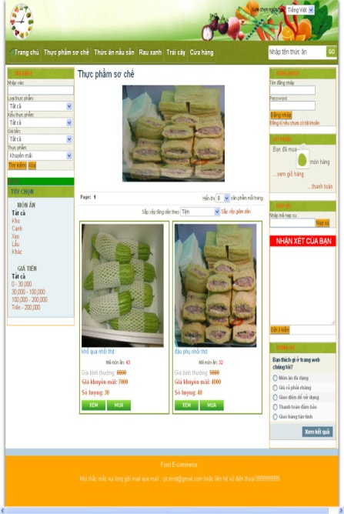
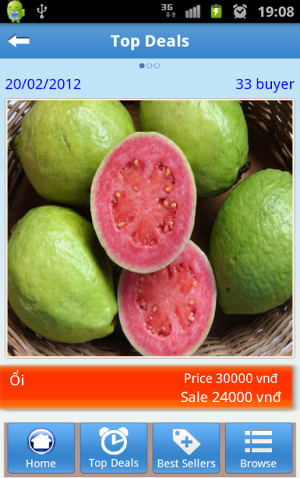

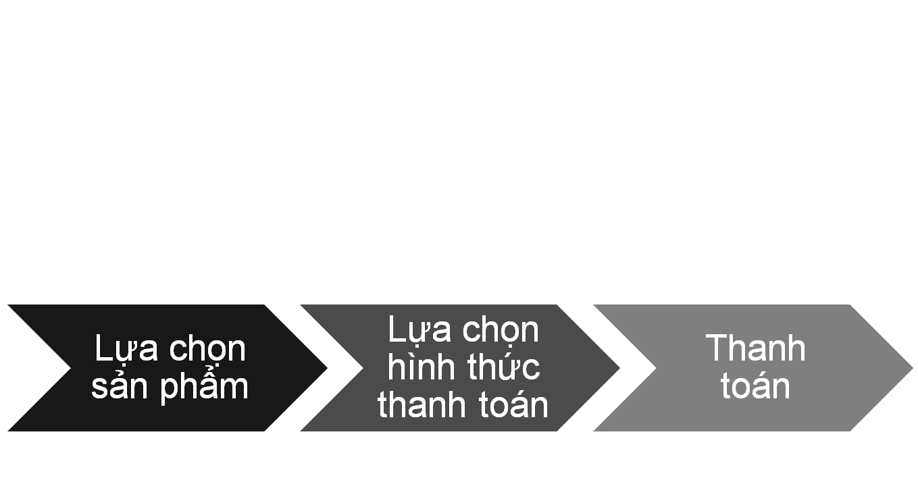




Slide 17

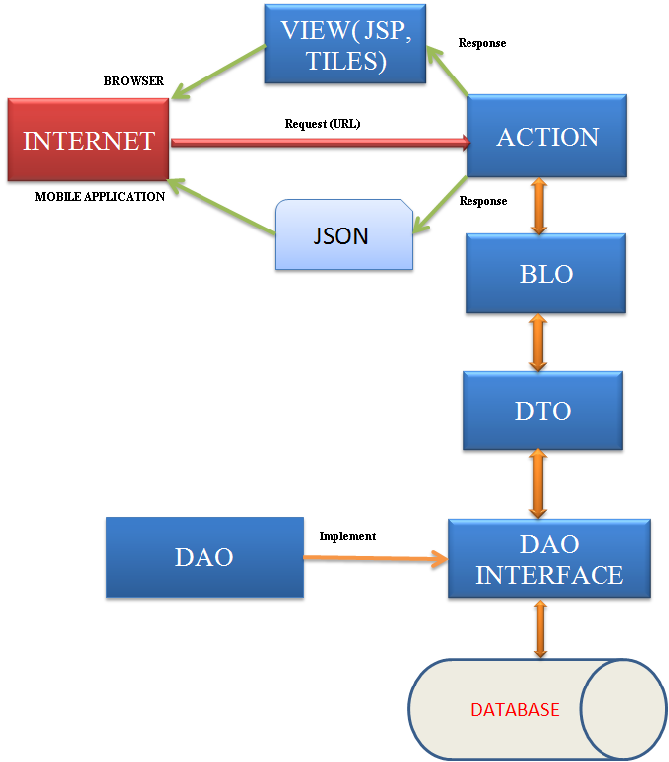

Slide 18

Kết quả đạt được.
  Tìm hiểu và xây dựng website bán hàng trên nền tảng điện toán đám mây GAE. Triển khai module di động trên nền tảng android.
  Tích hợp nhiều hình thức thanh toán trên web và di động.
  Xây dựng ứng dụng dựa vào quy trình, tuân thủ coding convention.
  Ứng dụng chỉ hiện tại chỉ chạy trên nền tảng GAE nhưng tầng Data (Data Layer) được thiết kế theo hướng DAO Design Pattern (dùng Interface) nên sẽ thuận tiện khi chuyển sang các hệ CSDL khác cũng như thay đổi Servlet Container (như Tomcat, JBoss, v.v..)

Slide 19
Hạn chế
  Chưa triển khai được đầy đủ các tính năng của hệ thống cũng như chưa tận dụng được hết sự hỗ trợ của nền tảng GAE.
  Chưa có một tổng đài thực sự để tích hợp với hệ thống.
  Ứng dụng chỉ chạy trên nền tảng GAE nên không thể triển khai trên các hệ cơ sở dữ liệu khác.
Hướng phát triển
  Tối ưu hóa các chức năng trong chương trình một cách tự động.
  Triển khai hệ thống chạy trên các hệ cơ sở dữ liệu : SQL Server, My SQL, Oracle.
  Phát triển hệ thống thanh toán qua mã vạch trên module Android.
  Phát triển thành framework.

Slide 20



Slide 21


Slide 22


Slide 23


